Slide 1
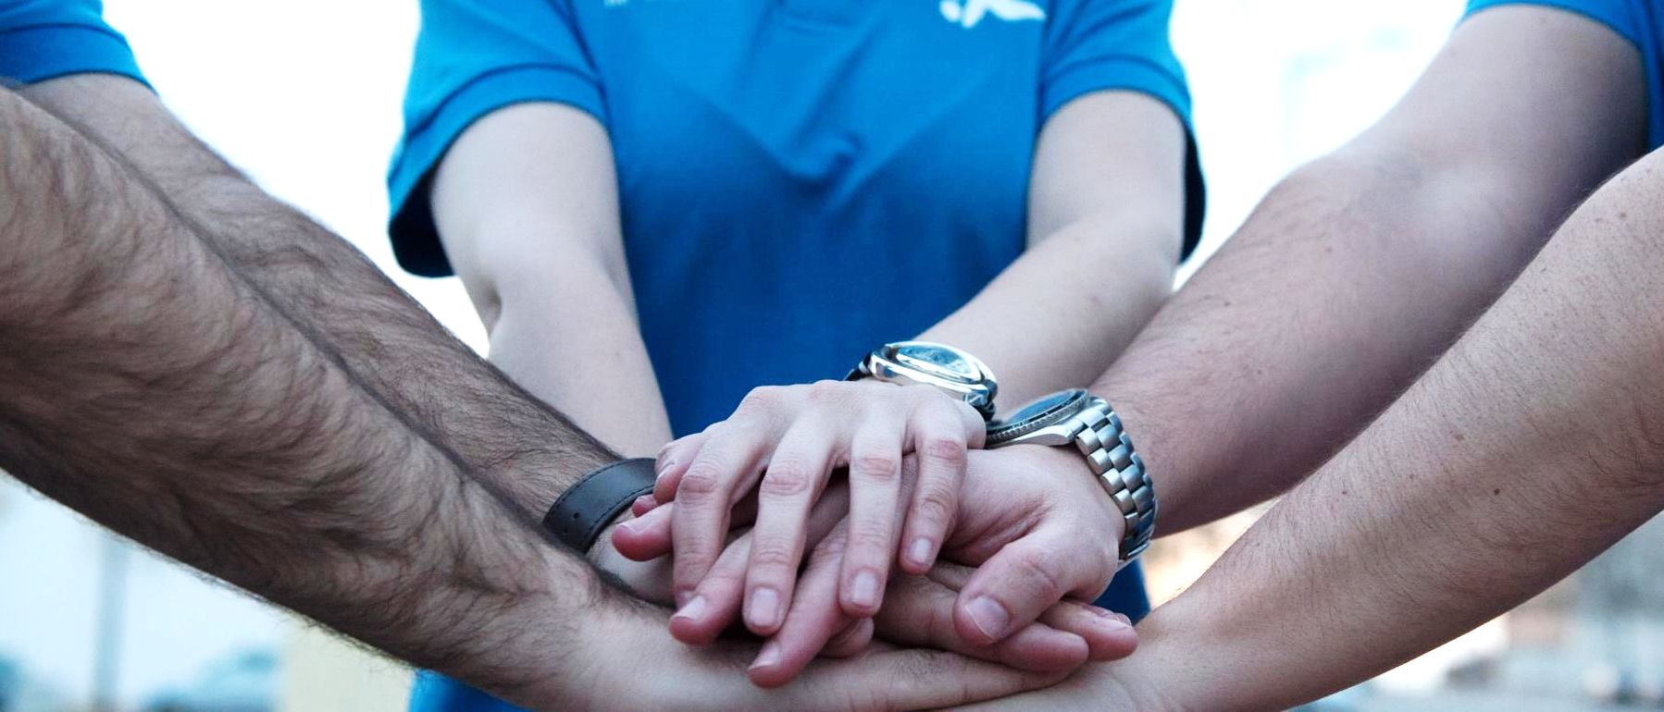

Competències digitals bàsiques
L’ordinador
Notes:
Fer la Benvinguda i distensar l’ambient per estar en disposició de l’aprenentatge.
Coaching (dinàmica de presentació en el grup i control de les emocions: la por a allò desconegut; diferència entre por positiva i negativa)
Explicació amb exemples no virtuals (“imagineu-vos que heu d’escriure una carta. Agafareu un paper i un llapis i el posareu a sobre una taula, no? Doncs amb un ordinador agafar un paper és engegar l’ordinador, agafar un llapis és saber com funciona un teclat i el posar-lo a sobre una taula seria el que a nivell informàtic es diu escriptori) Això és el que farem avui conèixer i perdre la por a aquests grans desconeguts!!!!
Apropament al maquinari (agafar-los, connectar cables, endollar i principals botons per a la iniciació)
Presentació del punt 1 de la guia de iniciació a la informàtica per mitja de pantalla de TV a l’aula .

Slide 2

ÍNDEX
L’ordinador
Connexions de l’ordinador
El ratolí
El teclat
Sistemes d’ emmagatzematge
Sistema operatiu
Programes / aplicacions
Navegadors i cercadors a Internet
Seguretat: Antivirus
Arxius – Carpetes – Finestres
Finestres (Organització d’arxius)
Annex

Slide 3
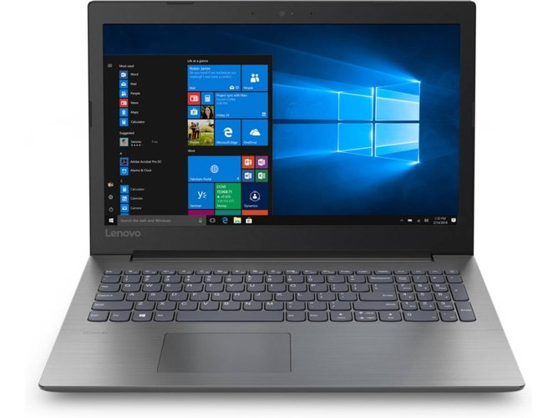
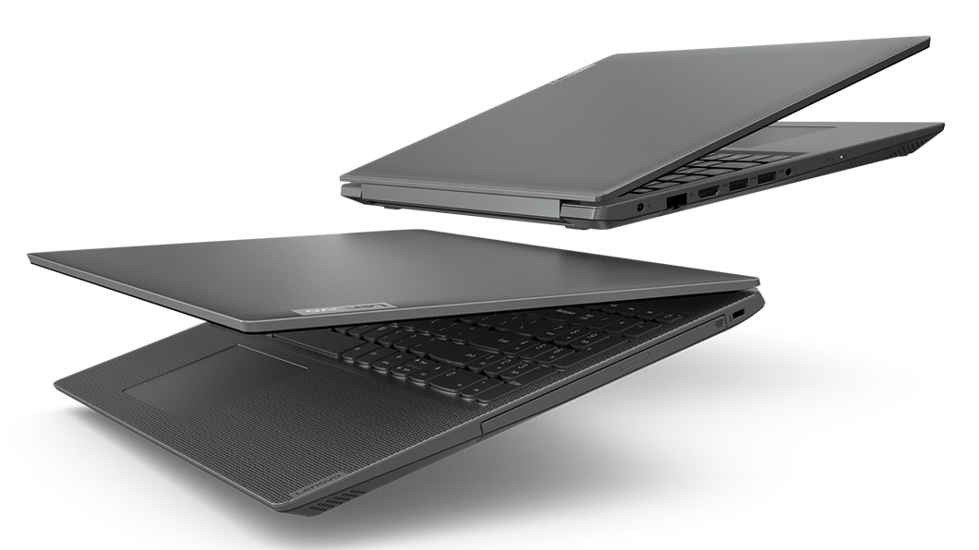
COMPETÈNCIAS DIGITALS BÀSIQUES L’ordinador
L’ ORDINADOR
Notes:
Pràctica 1 Engegada de l’ordinador.
Pràctica que consisteix en localitzar els interruptors de connexió elèctrica de l’aula i dels polsadors del maquinari divers de què disposa el centre. Es fa també especial remarca en els procediments d’engegada i aturada d’un ordinador.
1. Localitzeu els polsadors dels diversos perifèrics: impressores, escàner, encaminadors.
2. Informeu-vos sobre quins es connecten automàticament en accionar l’interruptor general o bé si existeix un ordre determinat per fer-ho.
3. Engegueu l’ordinador. Demaneu al formador/a com s’ha d’actuar en el cas que apareguin missatges comuns d’error i quines precaucions cal tenir.
4. En el cas que l’ordinador us demani un nom d’usuari i una paraula de pas, caldrà que s’introdueixin de forma exacta.
5. Apagueu correctament l’ordinador. Comproveu quins aparells disposen de desconnexió elèctrica automàtica i com queda l’estat dels leds (indicadors lluminosos).
Continguts que es tractaran
L’entorn de l’ordinador
Conèixer les connexions elèctriques, els polsadors del maquinari i el seu funcionament.
Identificar la unitat central d’un ordinador i els perifèrics.
Conèixer com es posa en marxa i com s’apaga un ordinador.
Aprendre la diferència entre tancar i reiniciar.
Importància de seguir els passos correctes per engegar o apagar l'ordinador per evitar problemes.
Els components de l'ordinador.
Significat d’algunes paraules de vocabulari informàtic: engegar, tancar, reiniciar, hibernar, pausa en espera, escriptori....

Slide 4
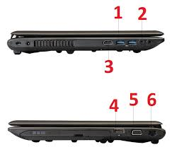
COMPETÈNCIAS DIGITALS BÀSIQUES L’ordinador
CONNEXIONS DE L’ORDINADOR
1 USB
2 AURICULARS
3 HDMI
4 ALIMENTACIÓ
5 VGA (MONITOR)
6 ETHERNET
Notes:
Maquinari
Comprendre els conceptes bàsics de maquinari i de programari .
Saber identificar els diferents tipus d’ordinador.
Entendre el funcionament d’un ordinador.
Conèixer el programari d'aplicacions i el sistema operatiu.
Familiaritzar-se amb les unitats d’entrada i sortida de dades: teclat, ratolí i monitor.
Començar a manipular el ratolí per veure el seu desplaçament per la pantalla.
Identificar la pulsació del botó principal del ratolí com una ordre per seleccionar un objecte o executar una acció.
Comprovar el funcionament del teclat: aprendre com esborrar un caràcter. Identificar les tecles d’espai i de salt de paràgraf.
Conèixer els elements de connectivitat.

Slide 5
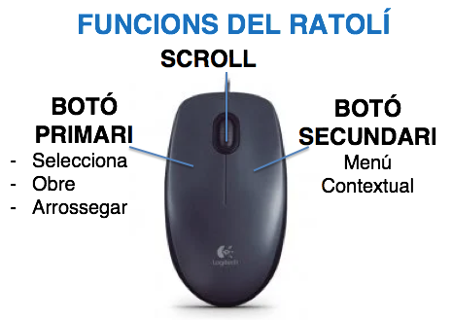
COMPETÈNCIAS DIGITALS BÀSIQUES L’ordinador
EL RATOLÍ
Notes:
El ratolí
Adquirir destresa en la manipulació del ratolí i el seu desplaçament per la pantalla.
Adonar-se que amb el botó principal del ratolí es poden executar diferents tipus d’accions: fer un clic, arrossegar, fer doble clic.
Desplaçament del ratolí per la pantalla.
Identificació de la posició del punter i moviment dirigit segons uns objectius.
Execució d’accions fent un clic amb el botó principal del ratolí.
Arrossegament d’objectes per la pantalla.
Aprendre altres accions que es poden fer amb el ratolí (doble clic per obrir programes o arxius, botó secundari per obrir menús contextuals).
Continguts
Conceptes:
Els botons del ratolí: diferents accions.
La rodeta de desplaçament.

Slide 6
COMPETÈNCIAS DIGITALS BÀSIQUES L’ordinador
EL TECLAT
Notes:
El teclat
Reconèixer la posició de les tecles alfabètiques. Acostumar-se a disposar les mans sobre el teclat diferenciant dues zones (dreta i esquerra) encara que no es teclegi amb tots els dits.
Aprendre les funcions d’algunes tecles bàsiques: espai, suprimir, anar enrere (esborrar), majúscules, accents, salt de línia (Intro).
Començar a escriure text amb un programa de tractament de textos o amb el Bloc de notes.
Combinar la utilització del teclat i el ratolí per aconseguir les accions desitjades.
El teclat: tipus de tecles bàsiques (alfabètiques, numèriques, símbols ortogràfics, etc.)
Disposició de les mans sobre el teclat.
Objectius
Assolir el coneixement de les tecles alfabètiques.
Començar a fer servir el teclat numèric i les seves utilitats.
Conèixer la manera com es reprodueixen els símbols.
Aprendre la utilitat d’altres tecles: tecles de desplaçament, tecles de sistema, tecles de funció...
Conèixer la utilitat de la tecla Esc com a manera de sortir dels menús desplegables.
Iniciar-se en la correcció d’un escrit amb les tecles retrocés i suprimir.

Slide 7

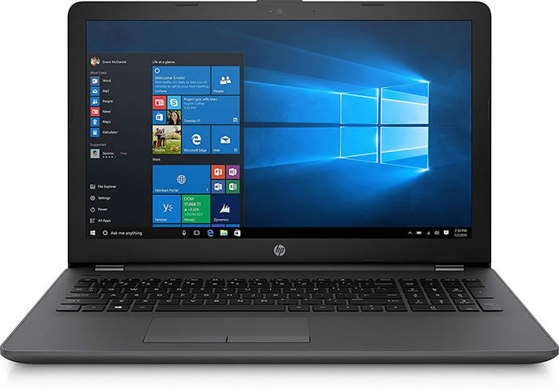
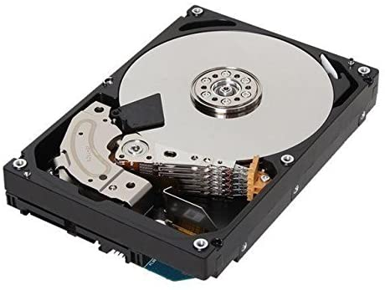

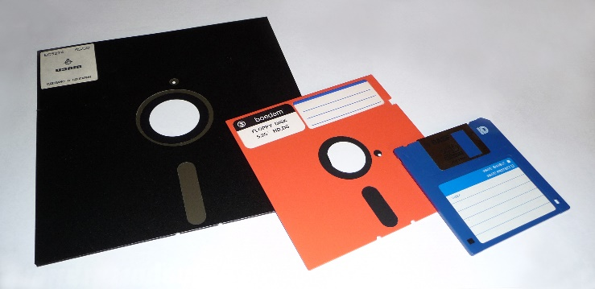

COMPETÈNCIAS DIGITALS BÀSIQUES L’ordinador
SISTEMES D’ EMMAGATZEMATGE
Notes:
Emmagatzematge de dades
Objectius
Conèixer les característiques de les unitats d’emmagatzematge. (disc dur intern, disc dur extern, CD, DVD, disquet, memòria USB, targeta de memòria extraïble, etc.).
Entendre el concepte d'emmagatzematge en núvol.
Realització de les accions de copiar, moure, crear i esborrar arxius de les unitats d’emmagatzematge.

Slide 8




COMPETÈNCIAS DIGITALS BÀSIQUES L’ordinador
SISTEMA OPERATIU
Conjunt de programes que permeten el funcionament de l’ ordinador
Notes:
Explicar sistemes operatius

Slide 9


COMPETÈNCIAS DIGITALS BÀSIQUES L’ordinador
PROGRAMES / APLICACIONS
Notes:
El sistema operatiu: aplicacions bàsiques
Conèixer els elements bàsics representatius de l’escriptori: icones i barra d’eines.
Distingir entre programes, carpetes i documents
Conèixer els elements bàsics de les finestres.
Adonar-se que l’explorador és l’eina per gestionar l’organització de l’ordinador.

Slide 10


COMPETÈNCIAS DIGITALS BÀSIQUES L’ordinador
NAVEGADORS i CERCADORS a INTERNET
Notes:
Navegadors i buscadors d’Internet
Aplicacions, tipus de navegadors, diferències.
Comentar possibles incompatibilitats dels navegadors en certes aplicacions
Funcionament, cercadors

Slide 11

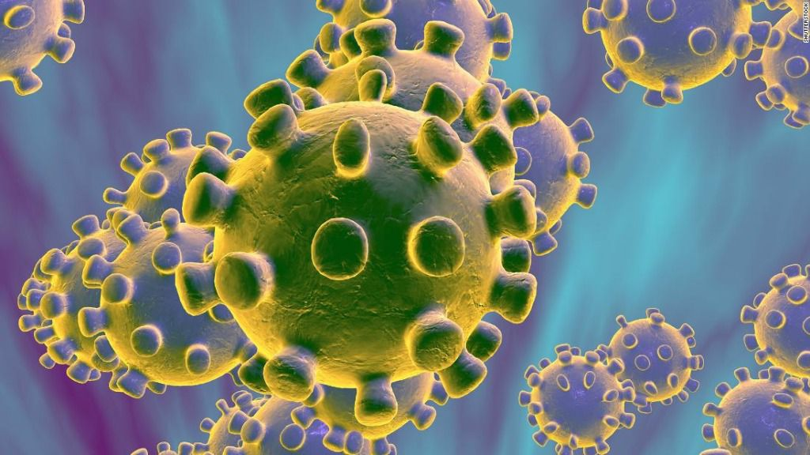
COMPETÈNCIAS DIGITALS BÀSIQUES L’ordinador
SEGURETAT : ANTIVIRUS
Notes:
Seguretat
Antivirus que son i perquè serveixen
Enllaçar temes seguretat
Contrasenyes,
https//
Aplicacions oficials,
Pirateig..)
Depenent del nivell, incorporar temes Pishing, Malware

Slide 12





COMPETÈNCIAS DIGITALS BÀSIQUES L’ordinador
ARXIUS – CARPETES - FINESTRES
Notes:
Finestres, fitxers i carpetes
Treballar eficaçment amb finestres.
Entendre l’estructura bàsica de directoris i carpetes.
Reconèixer els tipus de fitxers més comuns (docs, xls, pdf).
Entendre la importància de conservar les extensions dels fitxers.
Les parts d’una finestra. Les opcions de minimitzar i maximitzar finestres.
El contingut de les finestres.
Funcions de: retallar, copiar i enganxar.
Cerca de fitxers i carpetes.

Slide 13
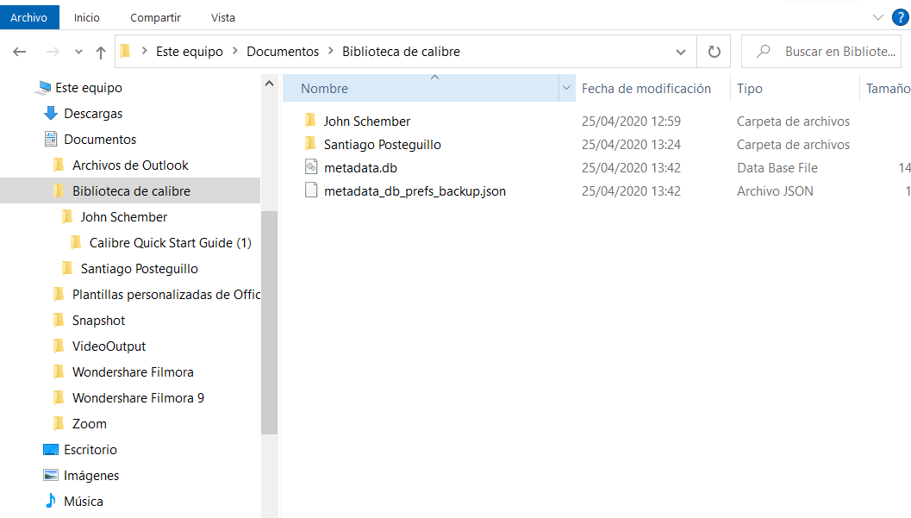
COMPETÈNCIAS DIGITALS BÀSIQUES L’ordinador
FINESTRES
(ORGANITZACIÓ
D’ ARXIUS)
Notes:
Finestres
Explicar organització de carpetes,
Data inversa,
Jerarquies,
Documents,
Imatges,
Arxius de so.

Slide 14
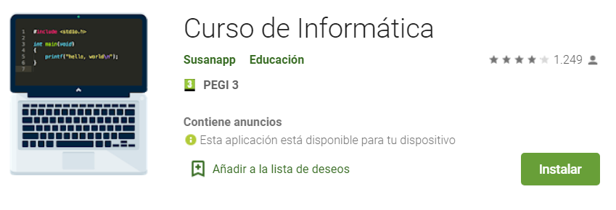
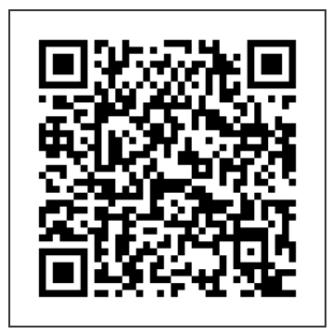

COMPETÈNCIAS DIGITALS BÀSIQUES L’ordinador
Annex
Notes:
Com annex us deixem un curs d’informàtica en format App per Android que segur us ajudarà a aprofundir en el tema de l’ordinador.

Slide 15
COMPETÈNCIAS DIGITALS BÀSIQUES L’ordinador
Moltes gràcies

Slide 16
